Slide 1

第一节 会计报表概述
会计报表是指企业对外提供的、综合反映企业某一特定日期财务状况和某一会计期间经营成果、现金流量情况的书面文件。

Slide 2

会计报表概述
资产负债表
利润表
现金流量表
财务状况
经营成果
现金流量
资产
负债
所有者权益
收入
成本费用
利润
现金流入
现金流出
-<number>-

Slide 3
财务报表之间的关系
资产负债表
净利润通过利润分配形成留存收益和应付利润分别进入资产负债表的权益和负债
现金净流量反映资产负债表中货币资金的变化情况
利润表
现金流量表
净利润经过现金性和非现金性相关调整，得出经营性现金净流量

Slide 4
资产负债表、利润表和现金流量表之间的勾稽关系
现金流量表
期初现金余额
±经营活动产生的现金
±投资活动产生的现金
±筹资活动产生的现金
=期末现金余额
经营活动产生的现金
投资活动产生的现金
筹资活动产生的现金
期初资产负债表
期末资产负债表
资产
现金
……
负债
资产
现金
……
负债
净利润
±调整事项
=经营活动产生的现金流量
所有者权益
……
留存收益
所有者权益
……
留存收益
利润表
期初留存收益
+净利润
-现金股利
=期末留存收益
收入
.
费用
..
净利润
向股东支付现金股利

Slide 5
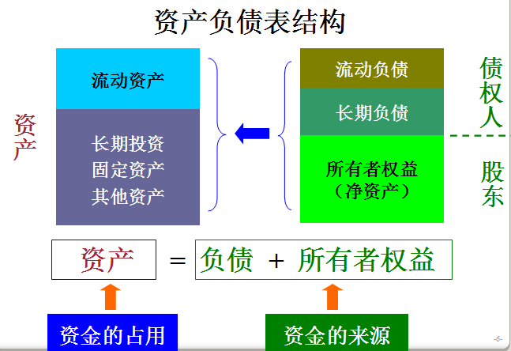
第二节 资产负债表
资产负债表是指反映企业在某一特定日期的财务状况的报表。

Slide 6
第三节 利 润 表
1.利润表（损益表）是指反映企业在一定会计期间的经营成果的报表。
2.利润表记载企业在一定时期内收入、成本费用和非经营性的损益，从中可以看出企业产生的净利润（或净亏损）。
损益表遵循的会计等式：
利润 = 收入－成本费用

Slide 7
企业利润池
收入
成本费用
利 润
亏 损
如果收入大于成本费用，就会形成企业的利润
如果收入小于成本费用，就会使企业发生亏损

Slide 8

利润表内容
利润表内容
一、营业收入 | 1=2+3
主营业务收入 | 2
其他业务收入 | 3
二、营业成本 | 4=5+6+7
减：主营业务直接成本 | 5
主营业务操作费用 | 6
其他业务成本 | 7
减：营业税金及附加 | 8
管理费用 | 9
财务费用 | 10
资产减值损失 | 11
加：投资收益 | 12
三、营业利润 | 13=1-4-8-9-10-11+12
加：营业外收入 | 14
减：营业外支出 | 15
四、利润总额 | 16=13+14-15
减：所得税 | 17
四、净利润 | 18=16-17

Slide 9
第四节 现 金 流 量 表
现金流量表是反映企业在一定会计期间现金和现金等价物流入和流出的报表。
反映在一定会计期间内企业现金和现金等价物流入和流出的报表，体现了企业资产的流动性
企业的血液，贯穿企业经营的全过程中
以收付实现制作为记录原则
现金流量表遵循的会计等式：
现金净流量 = 现金流入－现金流出

Slide 10

现金流量表内容
项目 | -
一、经营活动产生的现金流量：
经营活动现金流入小计 | 1000
经营活动现金流出小计 | 800
经营活动产生的现金流量净额 | 200
二、投资活动产生的现金流量：
投资活动现金流入小计 | 400
投资活动现金流出小计 | 200
投资活动产生的现金流量净额 | 200
三、筹资活动产生的现金流量
筹资活动现金流入小计 | -
筹资活动现金流出小计 | -
筹资活动产生的现金流量净额 | -
四、汇率变动对及现金等价物的影响 | -100
五、现金及现金等价物净增加额 | 300
加：期初现金及现金等价物余额 | 100
六、期末现金及现金等价物余额 | 400

Slide 11
补充：净利润与经营性现金净流量的关系
净利润是采用权责发生制会计原则计算的企业经营成果
经营性现金净流量是采用收付实现制计算的企业经营成果
收入费用发生与现金收支之间产生了一个重要的时间差
净利润只是潜在的现金，而经营性现金净流量是企业经营过程中实际发生的现金净流入或者净流出

Slide 12
将净利润调整为经营性现金净流量
 | 净利润
+ | 折旧摊销等非现金支出
- | 存货增加
- | 应收款项的增加
+ | 应付款项的增加
+ | 财务费用
= | 经营性现金净流量

Slide 13



净利润同现金流量的差异
权责发生制
收付实现制
原因：
企业的产品发生积压
由于客户财务困难，企业的应收帐款增加
不能利用商业信用延长付款期限
会计报告显示公司本年实现净利润100万元
会计师说公司的经营现金流量为负数
现金的短缺要求公司必须尽快找到其他的融资渠道，来补充经营所需要的流动资金

Slide 14
企业的经营性现金流量
如何增加企业的经营性现金流量?
通过提升企业盈利能力增加企业自身产生的资金
通过存货管理、信用政策管理和供应商付款管理，提高流动资金的管理效率。

Slide 15

谢谢

